Slide 1
Privacidad, identidad digital y reputación online
Charla sensibilización dirigida a alumnado

Slide 2
¿Qué vamos a aprender hoy?
  Tomar conciencia sobre la importancia de la privacidad en Internet.
  Conocer las oportunidades y las repercusiones de nuestra imagen en Internet.
  Aprender a construir nuestra Identidad digital de forma positiva.

Slide 3

¿Qué es esto?

Slide 4
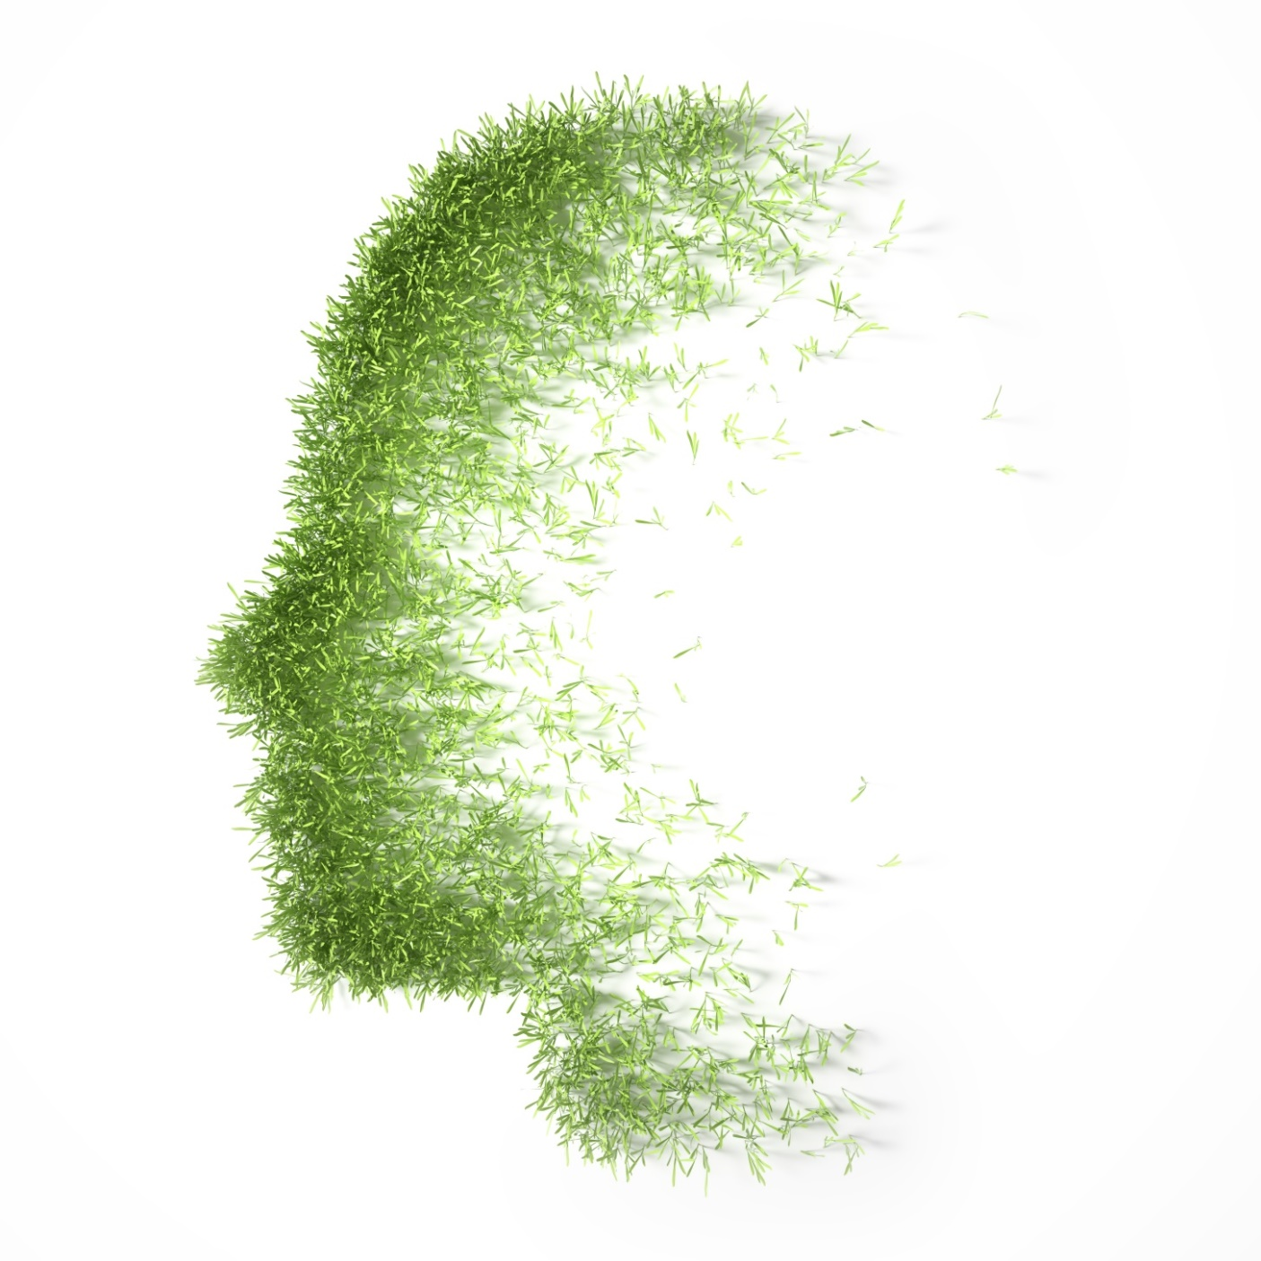
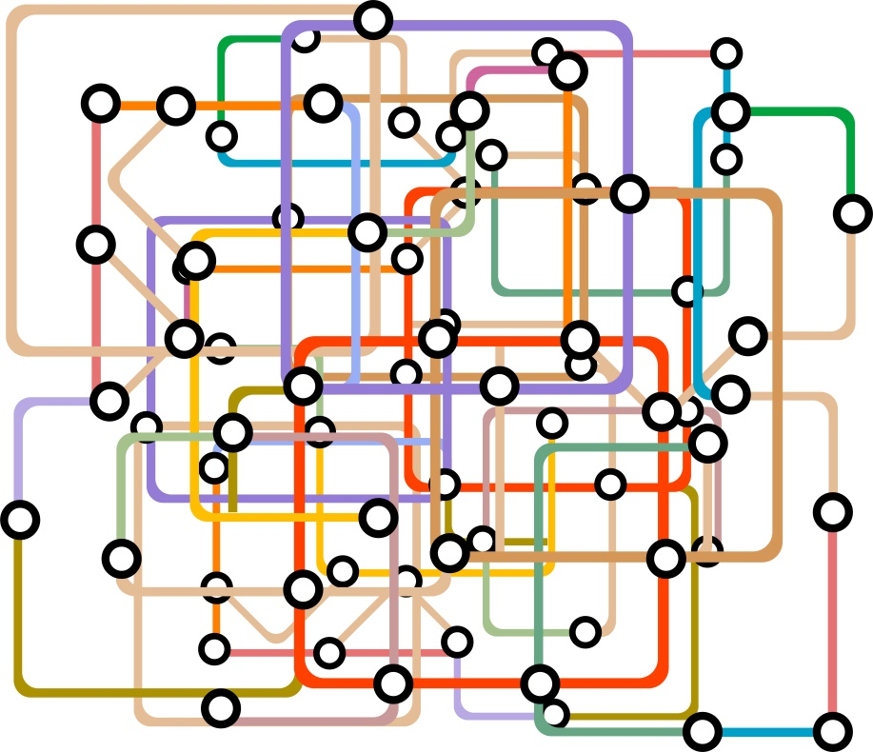
Introducción

Slide 5
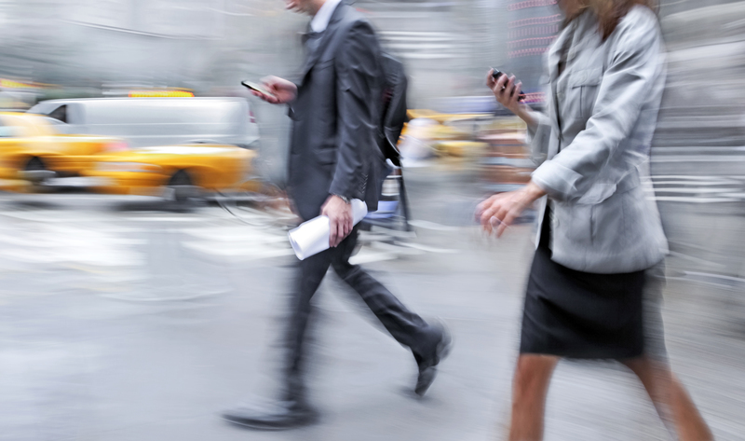
Identidad digital
Conjunto de información sobre una persona expuesta en Internet que le caracteriza y diferencia de los demás.

Slide 6
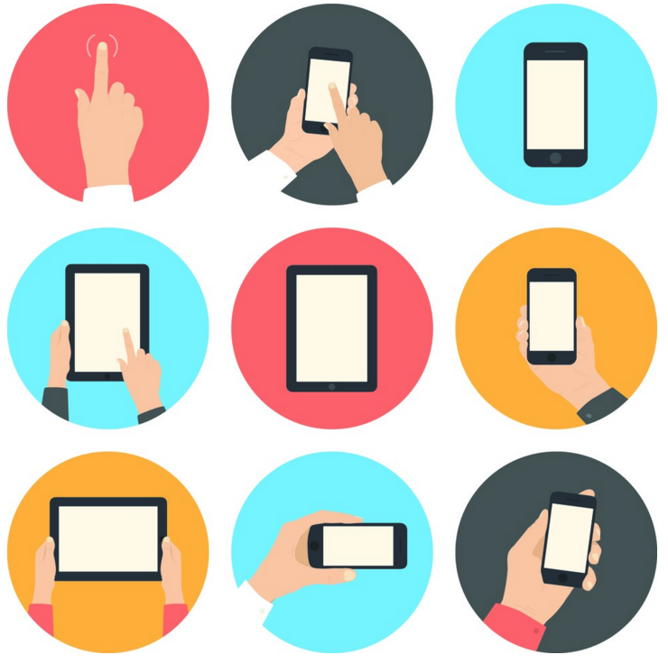
Qué información voy dejando sobre mí en la red
lo que pienso, digo, publico
lo que comparto: mis aficiones, gustos, intereses, etc.
lo que compro
con quien me relaciono: contactos
fotos y vídeos que subo

Slide 7
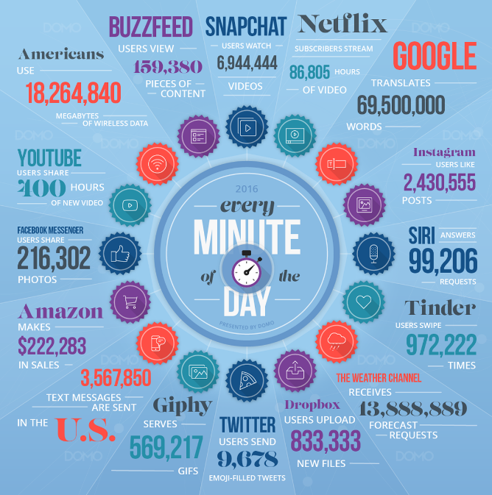
En 2016 cada minuto
  Se comparten 216.300 fotos en Facebook.
  Se ponen 2.400.000 “Me gustas” en post de Instagram.
  Se visualizan casi 7.000.000 de vídeos en Snapchat.

Slide 8

Diferentes identidades parciales en función de las diferentes actividades que desarrollamos online
Identidad digital

Slide 9

Lo que otros publican sobre mí

Slide 10
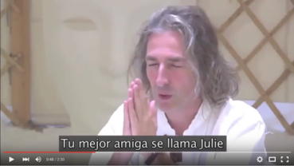
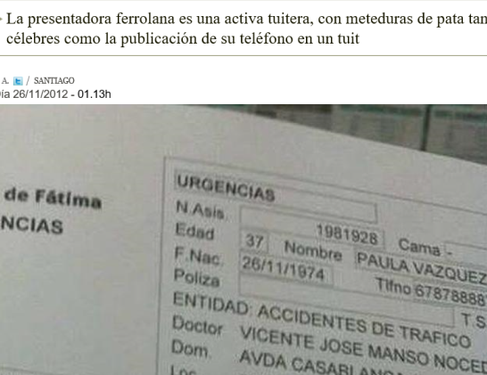
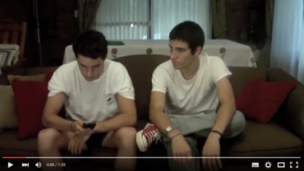
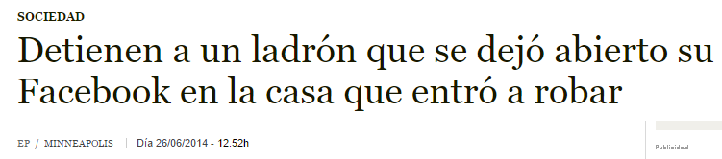


Slide 11
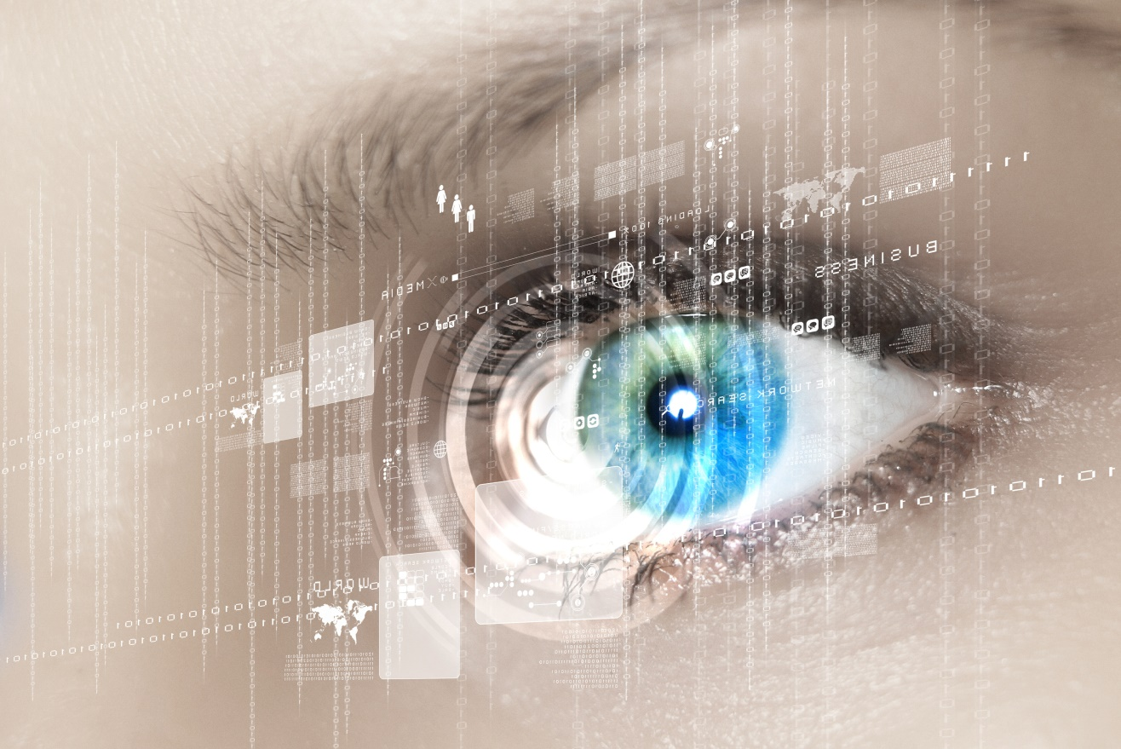
¿Qué es la privacidad?
“Ámbito de la vida privada que se tiene derecho a proteger de cualquier intromisión”.

Slide 12

¿Qué forma parte de nuestra privacidad?
gustos
aficiones
creencias
fotos
vídeos
email
etc.

Slide 13
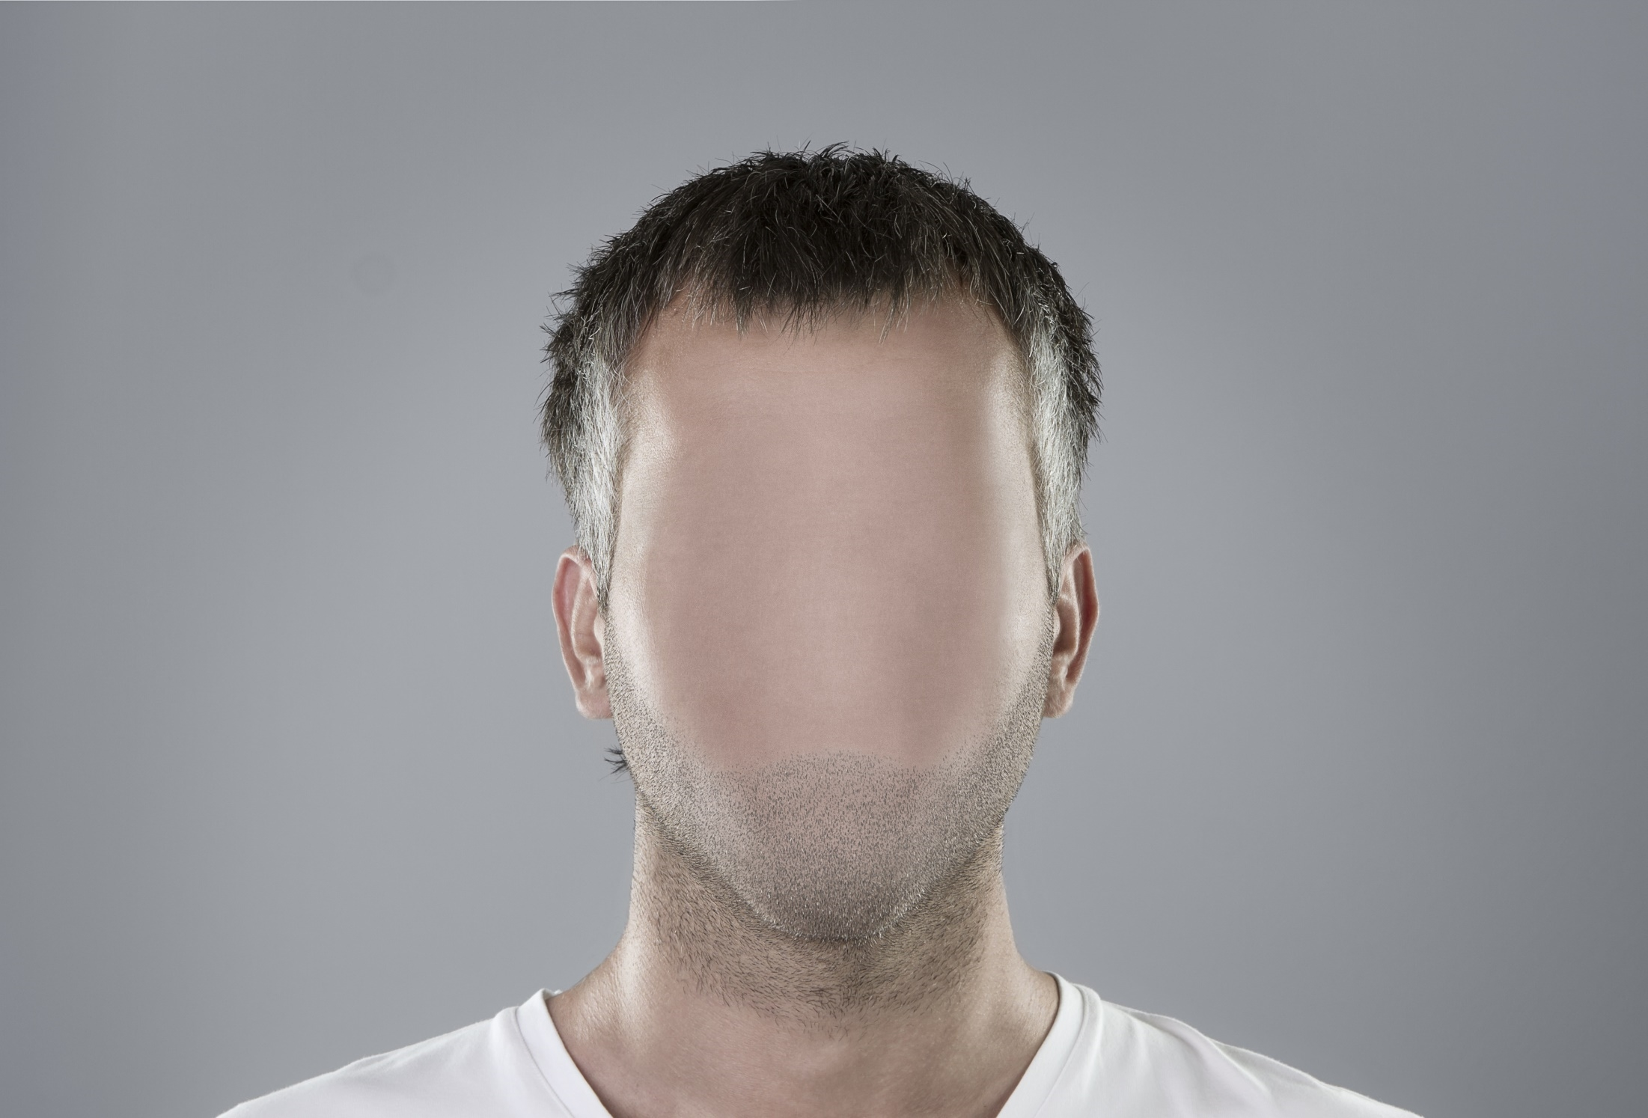
Los datos personales también forman parte de nuestra privacidad

Slide 14

Protege tus datos personales
Si detectas que se está haciendo mal uso de tus datos, apóyate en los derechos sobre tus datos personales:
Acceso, Rectificación, Oposición, Supresión ("al olvido"),
Información,
Limitación del tratamiento,
Portabilidad,
No ser objeto de decisiones individuales automatizadas.

Slide 15
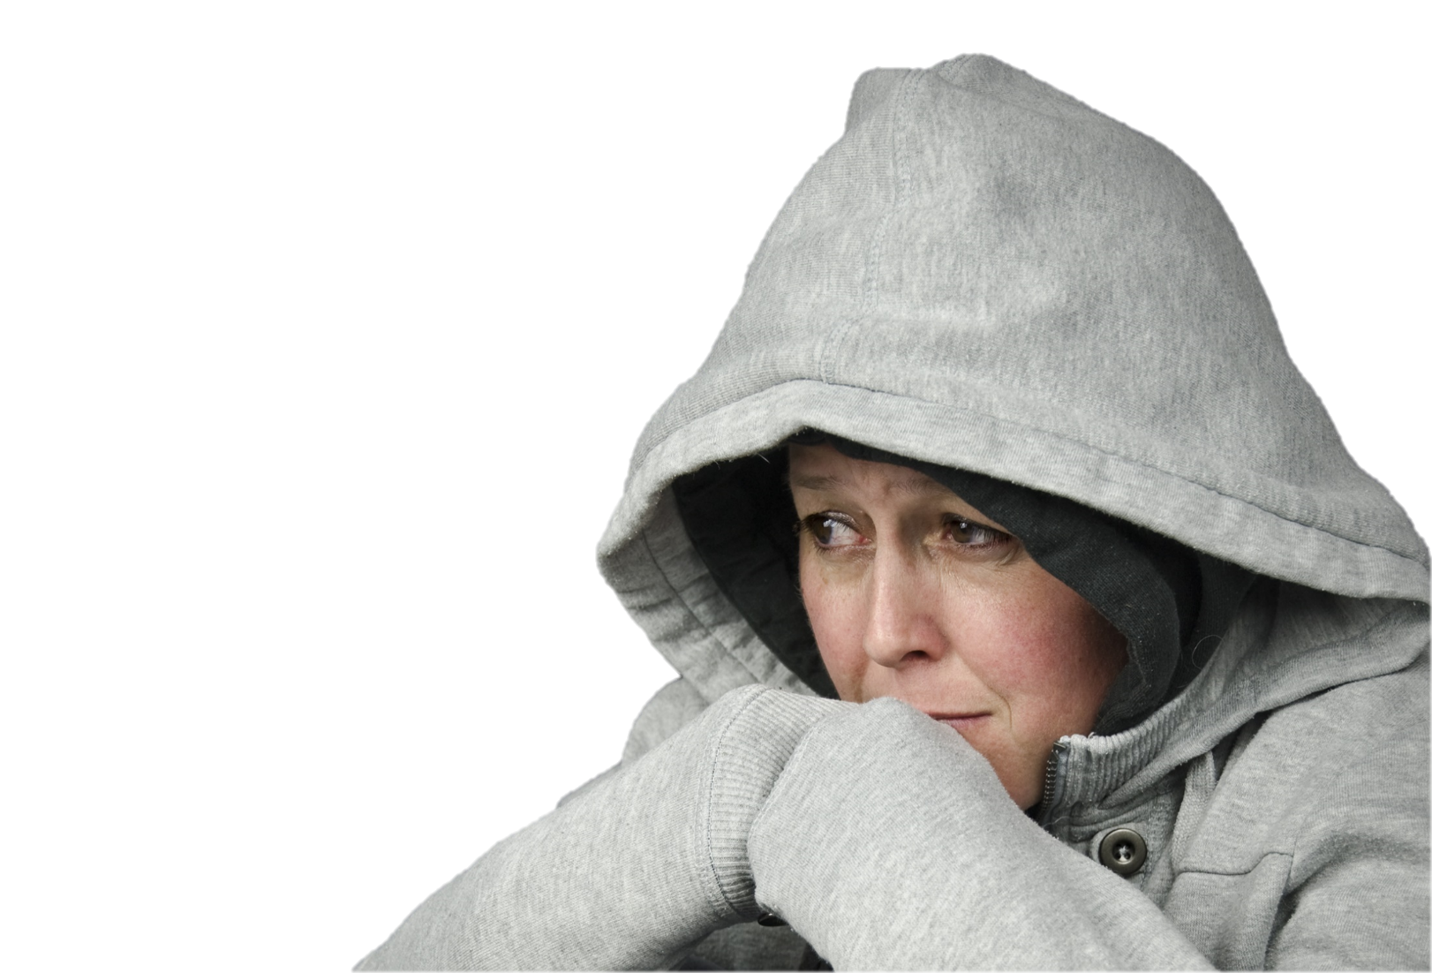
Facilitar información privada nos hace ser más vulnerables
  Robo de la identidad
  Ciberacoso

Slide 16
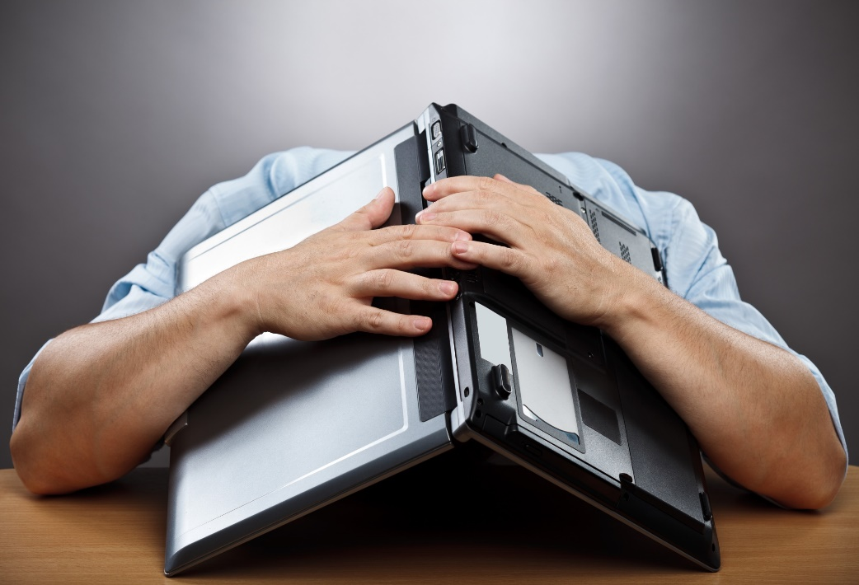
¿Qué pasa si alguien vulnera nuestra privacidad? ¿Puede ser un delito?
Reenviar por WhatsApp una foto o vídeo de un compañero que alguien te ha enviado sin su consentimiento.
Acceder a la cuenta de Twitter de un compañero que se ha dejado la sesión abierta.

Slide 17
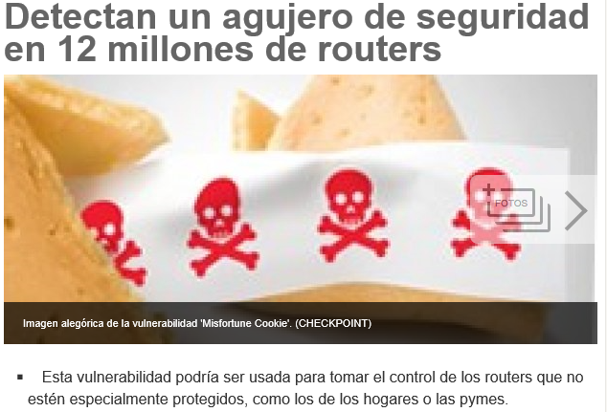
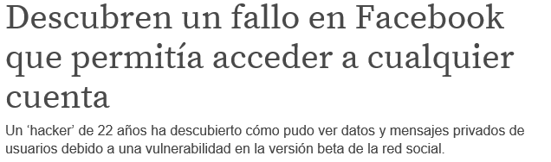

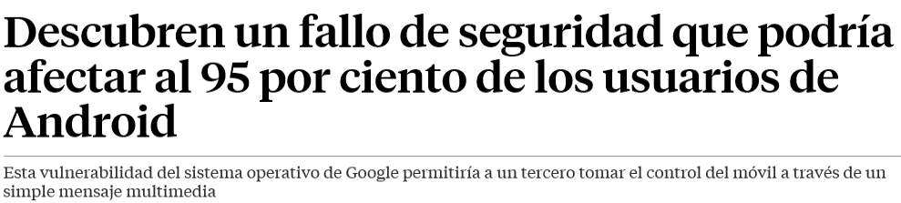

Slide 18
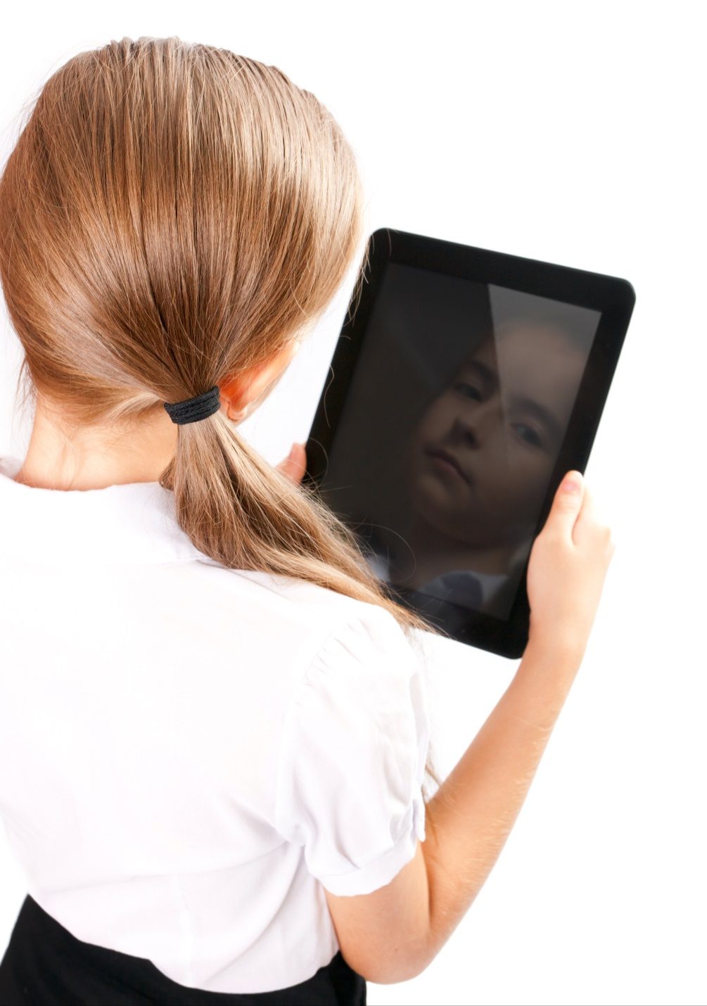
Falsa sensación de seguridad
“No hay ningún sistema que garantice al cien por cien la eliminación de un archivo en soporte digital”

Slide 19
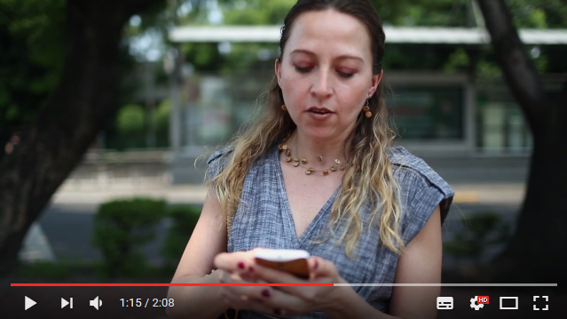

¿Las apps de tu móvil ponen en riesgo tu privacidad?
Falsa sensación de privacidad

Slide 20

Reputación positiva
La suma de los datos y decisiones que una persona refleja en Internet deben provocar una impresión positiva de sí misma.

Slide 21
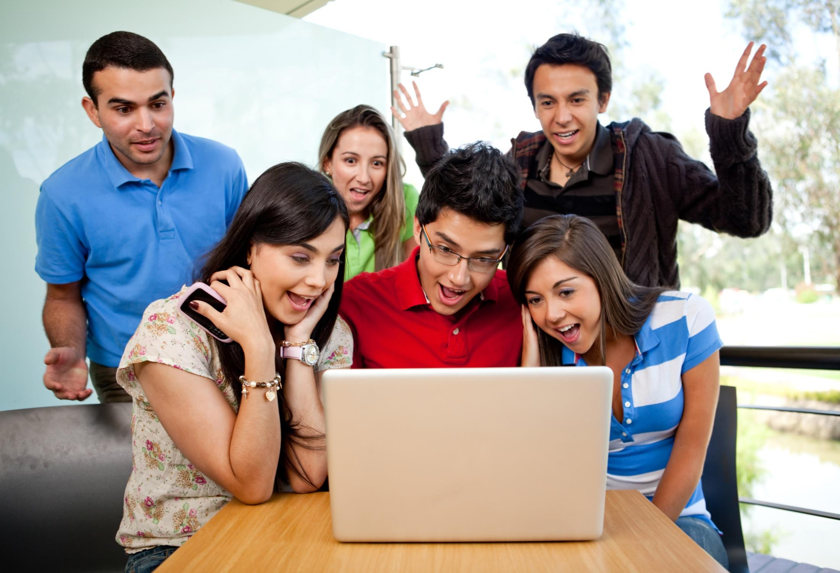
¿Qué pasaría si alguien te buscara por Internet?

Slide 22

7 de cada 10 empresas de selección de personal buscan por Internet más información sobre los posibles candidatos

Slide 23
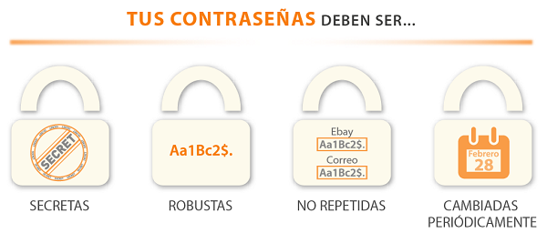
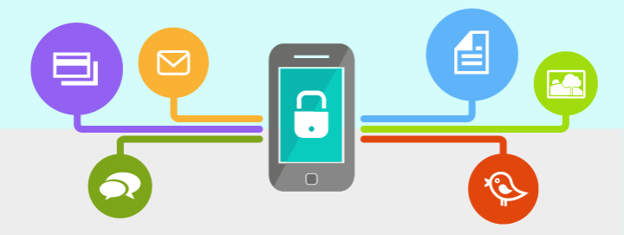

Principales recomendaciones I
Utilizar contraseñas seguras y no compartirlas.
Proteger nuestro smartphone, tablets… con patrones de seguridad.
Revisar los permisos que solicitan las aplicaciones que instalamos en nuestro smartphone.

Slide 24
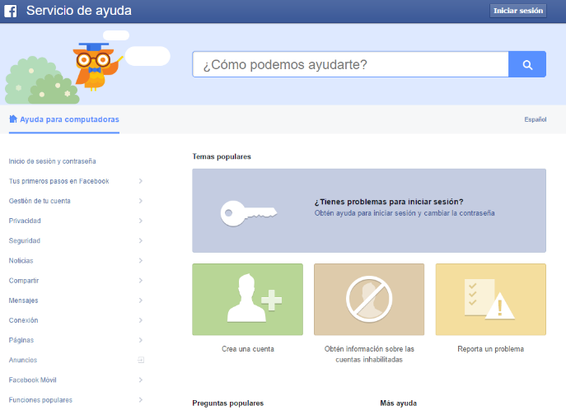
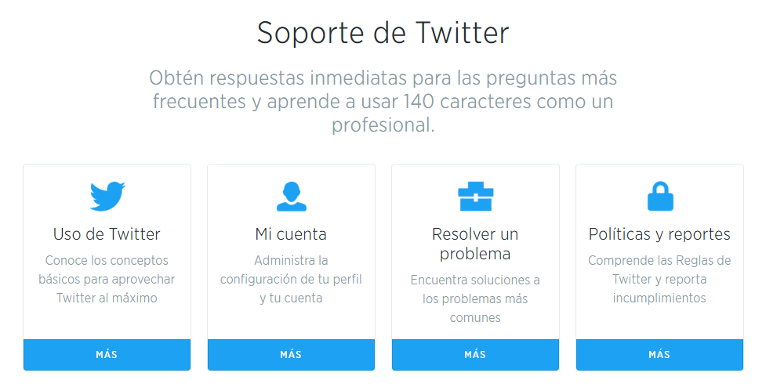
Principales recomendaciones II
Informarse sobre las condiciones y políticas de privacidad antes de crear un perfil en una red social.
Configurar adecuadamente las opciones de privacidad del perfil de la red social.
Revisar periódicamente las opciones de privacidad.

Slide 25


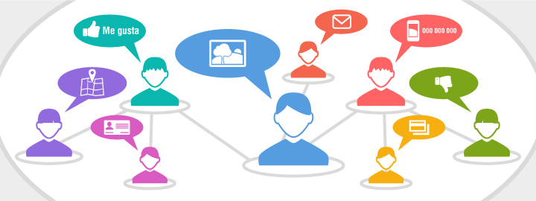
Principales recomendaciones III
Conectarse a páginas seguras para transacciones importantes o informaciones sensibles.
Valorar cuando tener activado servicios como la geolocalización.
No publicar excesiva información personal: “piensa antes de publicar”.

Slide 26

Convierte estas recomendaciones en hábitos para que tu privacidad en Internet esté a salvo.

Slide 27
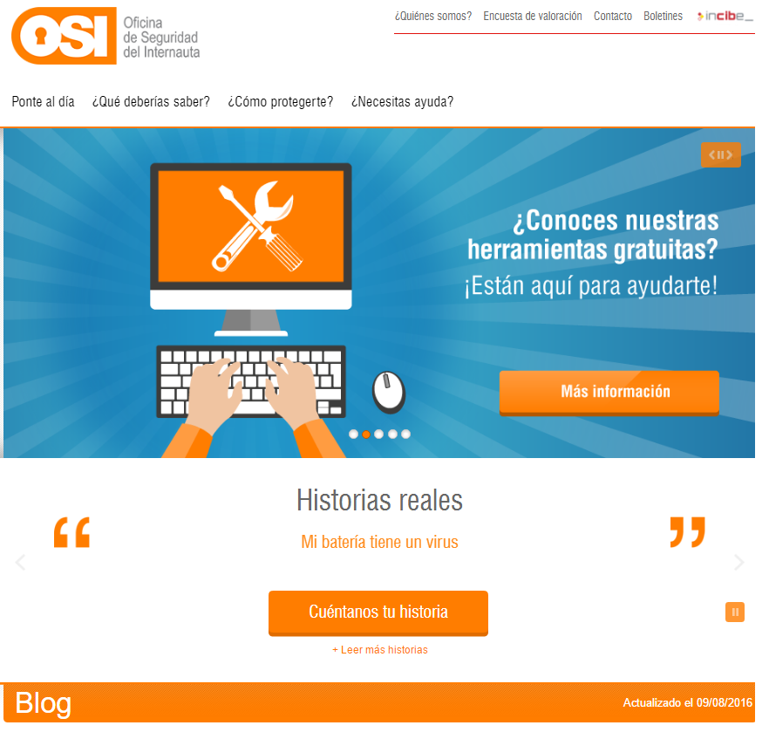
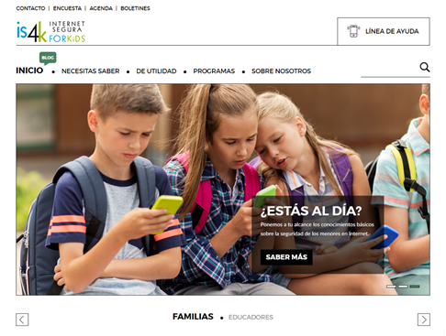
Dónde localizar más información
https://www.osi.es
https://www.is4k.es

